Slide 1
LINKED LIST/SENARAI

Slide 2

Dasar Teori
Linked list adalah sekumpulan elemen bertipe sama, yang mempunyai keterurutan tertentu, yang setiap elemennya terdiri dari dua bagian. Linked List merupakan struktur data yang terdiri dari rantaian elemen sejenis yang saling berhubungan. Setiap elemen memiliki pendahulu dan penerusnya (kecuali elemen terakhir). Contoh:
Struktur ini mirip kereta api, dimana kepalanya seperti lokomotif, elemennya seperti gerbong kereta dan datanya seperti penumpang/barang.

Slide 3
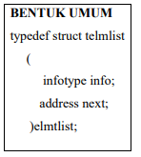
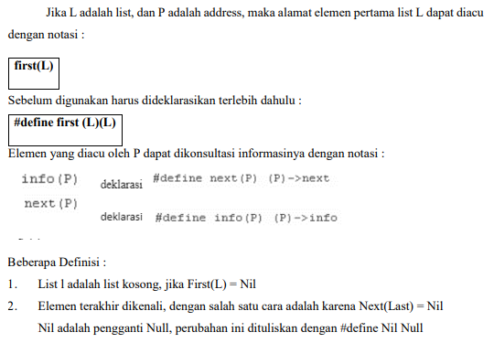
Keterangan :
Infotype : sebuah tipe terdefinisi yang menyimpan
informasi sebuah elemen list.
Next : address dari elemen berikutnya (suksesor).

Slide 4
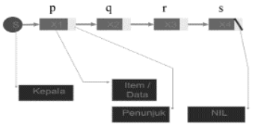
Ilustrasi Linked List/Senarai

Slide 5
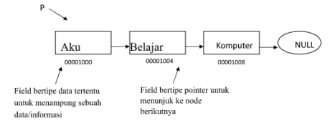
Single Linked List
Pada gambar di atas tampak bahwa sebuah data terletak pada sebuah lokasi memori area. Tempat yang disediakan pada satu area memori tertentu untuk menyimpan data dikenal dengan sebutan node/simpul. Setiap node memiliki pointer yang menunjuk ke simpul berikutnya sehingga terbentuk satu untaian, dengan demikian hanya diperlukan sebuah variabel pointer. Susunan berupa untaian semacam ini disebut Single Linked List (NULL memiliki nilai khusus yang artinya tidak menunjuk ke mana-mana. Biasanya Linked List pada titik akhirnya akan menunjuk ke NULL). Pembuatan Single Linked List dapat menggunakan 2 metode: • LIFO (Last In First Out), aplikasinya : Stack (Tumpukan) • FIFO (First In First Out), aplikasinya : Queue (Antrean)

Slide 6
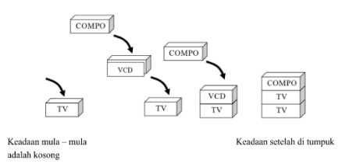
LIFO (Last In First Out)
LIFO adalah suatu metode pembuatan Linked List di mana data yang masuk paling akhir adalah data yang keluar paling awal. Hal ini dapat dianalogikan (dalam kehidupan seharihari) dengan saat Anda menumpuk barang seperti digambarkan dibawah ini. Pembuatan sebuah simpul dalam suatu linked list seperti digambarkan di bawah ini. Jika linked list dibuat dengan metode LIFO, terjadi penambahan / Insert simpul di belakang, dikenal dengan istilah INSERT

Slide 7
FIFO (First In First Out)
FIFO adalah suatu metode pembuatan Linked List di mana data yang masuk paling awal adalah data yang keluar paling awal juga. Hal ini dapat dianalogikan (dalam kehidupan sehari-hari), misalnya saat sekelompok orang yang datang (ENQUEUE) mengantri hendak membeli tiket di loket. Jika linked list dibuat dengan metode FIFO, terjadi penambahan / Insert simpul di depan.

Slide 8
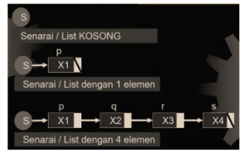
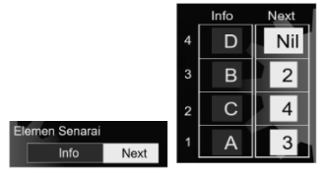
Kondisi Senarai dan Kamus Data Senarai

Slide 9
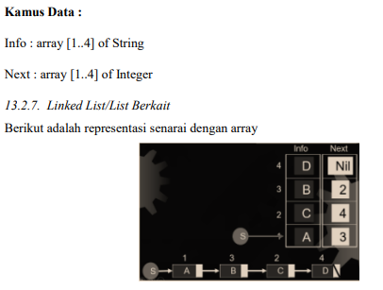

Slide 10

Notasi Info dan Next
Dua Notasi : INFO (x) : Data yang ada di alamat X NEXT (x) : Alamat elemen berikut setelah X
Linked juga mengandung sebuah variabel penunjuk List, yang biasanya diberi nama START (AWAL), yang berisi alamat dari simpul pertama dalam Lis

Slide 11
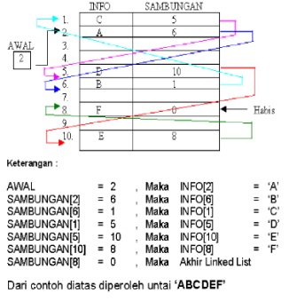
Penyajian Linked List dalam Memory

Slide 12
Konsep Pointer dan Linked List
Untuk mengolah data yang banyaknya tidak bisa ditentukan sebelumnya, maka disediakan satu fasilitas yang memungkinan untuk menggunakan suatu perubah yang disebut dengan perubah dinamis (Dynamic variable). Perubah Dinamis (Dynamic variable) Suatu peubah yang akan dialokasikan hanya pada saat diperlukan, yaitu setelah program dieksekusi.

Slide 13

Perbedaan Perubah Statis & Dinamis
Pada perubah statis, isi Memory pada lokasi tertentu (nilai perubah) adalah data sesungguhnya yang akan diolah. Pada perubah dinamis, nilai perubah adalah alamat lokasi lain yang menyimpan data sesungguhnya. Dengan demikian data yang sesungguhnya dapat dimasukkan secara langsung. Dalam hal cara memasukkan data dapat diilustrasikan seperti dibawah ini

Slide 14
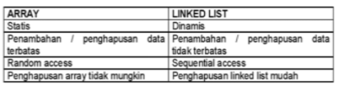
Perbedaan Karakteristik Array dan Linked List
Setiap simpul dalam suatu Linked List terbagi menjadi dua bagian,yaitu :
1. Medan Informasi Berisi informasi yang akan disimpan dan diolah.
2. Medan Penyambung (Link Field) Berisi alamat berikutnya. Bernilai 0, Jika Link tersebut tidak menunjuk ke Data (Simpul) lainnya. Penunjuk ini disebut Penunjuk Nol

Slide 15
Double Link List
Salah satu kelemahan single linked list adalah pointer (penunjuk) hanya dapat bergerak satu arah saja, maju/mundur, atau kanan/kiri sehingga pencarian data pada single linked list hanya dapat bergerak dalam satu arah saja. Untuk mengatasi kelemahan tersebut, anda dapat menggunakan metode double linked list. Linked list ini dikenal dengan nama Linked list berpointer Ganda atau Double Linked List.

Slide 16
Circular Double Linked List dan Operasi-Operasi yang ada pada Linked List
Ini adalah double linked list yang simpul terakhirnya menunjuk ke simpul terakhirnya menunjuk ke simpul awalnya menunjuk ke simpul akhir sehingga membentuk suatu lingkaran.
Berikut operasi yang ada pada linked list :
1. Insert Istilah Insert berarti menambahkan sebuah simpul baru ke dalam suatu linked list.
2. IsEmpty Fungsi ini menentukan apakah linked list kosong atau tidak.
3. Find First Fungsi ini mencari elemen pertama dari linked list
4. Find Next Fungsi ini mencari elemen sesudah elemen yang ditunjuk now.

Slide 17
5. Retrieve Fungsi ini mengambil elemen yang ditunjuk oleh now. Elemen tersebut lalu dikembalikan oleh fungsi.
6. Update Fungsi ini mengubah elemen yang ditunjuk oleh now dengan isi dari sesuatu.
7. Delete Now Fungsi ini menghapus elemen yang ditunjuk oleh now. Jika yang dihapus adalah elemen pertama dari linked list (head), head akan berpindah ke elemen berikut.
8. Delete Head Fungsi ini menghapus elemen yang ditunjuk head. Head berpindah ke elemen sesudahnya.
9. Clear Fungsi ini menghapus linked list yang sudah ada. Fungsi ini wajib dilakukan bila anda ingin mengakhiri program yang menggunakan linked list. Jika anda melakukannya, datadata yang dialokasikan ke memori pada program sebelumnya akan tetap tertinggal di dalam memori.

Slide 18
STACK

Slide 19
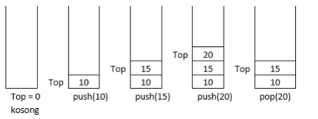
Dasar Teori
Stack adalah tipe data abstrak yang umum digunakan pada seluruh pemrograman komputer. Stack sendiri sama seperti halnya tumpukan jika di dunia nyata, misalnya tumpukan buku yang ditumpuk dari bawah ke atas, kemudian diambil satu persatu dari atas ke bawah untuk di masukkan ke lemari atau rak buku. Sederhananya stack menerapkan prinsip LIFO (Last In First Out) yang dapat diilustrasikan dengan tumpukan dari benda atau data yang seolah - olah diletakkan di atas data yang lain dimana data yang pertama kali masuk akan terakhir keluar. Bertambah atau berkurangnya data melalui satu ujung yang sama yaitu ujung atas tumpukan (Top of Stack).

Slide 20
Operasi Dasar Stack
Operasi utama pada stack yaitu push untuk menambahkan data ke dalam stack dan pop untuk mengeluarkan atau menghapus data dari stack.

Slide 21
1. Operasi penambahan data ke dalam Stack
Proses penambahan data ke dalam stack disebut operasi Push. Langkah - langkah operasi push diantaranya.
a. Memeriksa apakah tumpukan(stack) penuh
b. Jika tumpukan penuh, maka sudah tidak ada ruang untuk memasukkan data ke tumpukan, jadi cukup tampilkan pesan bahwa tumpukan sudah penuh.
c. Jika masih ada ruang, tambahkan satu nilai pada atas(top) tumpukan untuk menunjukkan ke ruang kosong selanjutnya
d. Menambahkan data dimana ruang kosong yang telah ditunjuk oleh top.

Slide 22
2. Operasi menghapus data dari Stack
Mengambil data bersamaan dengan menghapus data dari stack disebut dengan operasi pop. Elemen pada stack tidak benar - benar terhapus hanya saja penunjuk ruang(top) dikurangi nilainya dengan satu. Tapi pada implementasi stack sendiri pop akan benar-benar menghapus data tersebut dari tumpukan. Langkah - langkah operasi pop diantaranya.
a. Memeriksa apakah tumpukan kosong.
b. Jika tumpukan kosong, maka sudah tidak ada lagi data untuk dihapus, maka cukup tampilkan pesan bahwa tumpukan kosong.
c. Jika masih ada data pada tumpukan, maka akses data yang paling atas (top)
d. kemudian mengurangi nilai penunjuk top

Slide 23
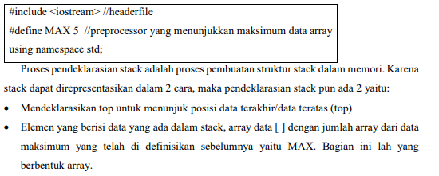
3 . Operasi Lain pada Stack
Selain operasi dasar stack (push dan pop), ada lagi operasi lain yang dapat terjadi dalam stack, diantaranya proses deklarasi, proses inisialisasi, proses pemeriksaan stack kosong, proses pemeriksaan stack penuh.
a. Proses deklarasi Sebelum mendeklarasikan, suatu stack memerlukan preprocessor (#define) dan headerfile (#include). Sebagai contoh dapat dituliskan sebagai berikut :

Slide 24


b. Proses insialiasi Proses inisialiasi dilakukan untuk memastikan penunjuk (top) berada pada posisi indeks ke 0 pada saat menambahkan data ke tumpukan oleh karena itu disini kita perlu memberikan nilai awal yaitu -1. Proses inisialisasi dapat dituliskan ke dalam suatu function/fungsi.
c. Proses pemeriksaan stack Proses ini dilakukan
untuk memeriksa apakah stack dalam keadaan penuh
(isFull) atau dalam keadaan kosong(isEmpty). Sebagai
contoh dapat ditulisakan sebagai berikut

Slide 25
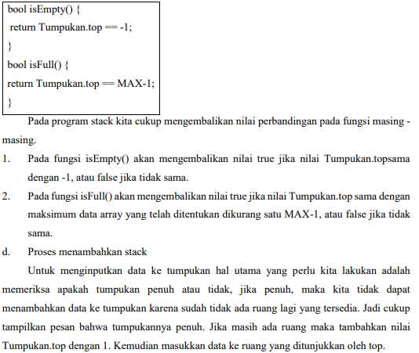

Slide 26
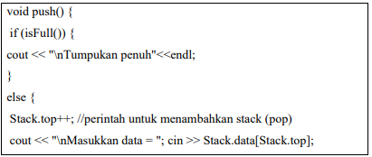


Slide 27
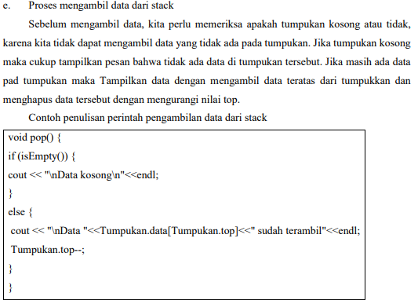

Slide 28
